Slide 1
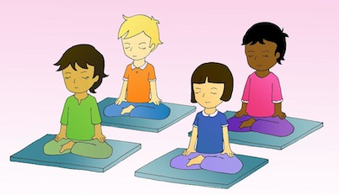
Vamos tirar 45 minutos do nosso dia…
Segunda
Relaxação e Mobilização
(envio em anexo)
Em colchão
Terça
Treino Cognitivo
(Realizar Jogos de Memória; Puzzle do Corpo Humano)
Quarta
Relaxação e Mobilização
(envio em anexo)
Em colchão
Quinta
Estimulação Sensorial
(Música; Explorar Texturas; Espuma de barbear; Tintas; Areias)
Sexta
Motricidade Fina
(Dividir massas de diferentes formas em diferentes caixas; Colocar cubos/legos dentro de uma caixa)
Hora do lanche
Treino com a pega (mão dominante)
Durante o dia
Mudar de posição (cadeira, puf, colchão)
Psicomotricidade

